Slide 1
SUMMER SCHOOL UC
Venture Capital – Ronda Financiamiento

Slide 2

¿QUÉ ES EL VENTURE CAPITAL?

Slide 3
EL IMPACTO ECONÓMICO DEL VENTURE CAPITAL
Rank | Empresa | ¿VC-backed? | Capitalización de mercado (USD) | Empleados (aprox.)
1 | Nvidia | No | ~$4.4 T (4,400 mil M) | ~26,000
2 | Apple | Sí | ~$4.1 T (4,100 mil M) | ~164,000
3 | Alphabet (Google) | Sí | ~$3.8 T (3,800 mil M) | ~190,000
4 | Microsoft | Sí | ~$3.6 T (3,600 mil M) | ~220,000
5 | Amazon | No | ~$2.2 T (2,200 mil M) | ~1,540,000

Slide 4
EL IMPACTO ECONÓMICO DEL VENTURE CAPITAL
Métrica | VC-backed (estimado) | % aprox. | Total público fundado después de 1974
Número de compañías | ~700 | ~50–60% | ~1,200
Capitalización de mercado (USD) | ~30 T | ~60–75% | ~45 T
Empleados | ~12 M | ~40–50% | ~25 M
Ingresos (Revenue) | ~8 T USD | ~50–60% | ~14 T
Ingreso neto (Net Income) | ~1,5 T USD | ~60–70% | ~2,5 T
Gasto en I+D (R&D) | ~1,0 T USD | ~90% | ~1,1 T
Impuestos totales | ~0,2 T USD | ~55–65% | ~0,35 T

Slide 5
LO QUE COMENTA TODO EL MUNDO:
LO QUE NO SABE TODO EL MUNDO:
El emprendimiento está de moda: Innovadores vs el resto
Hay recursos de apoyo: Del gobierno y privados
Las innovaciones exitosas valen millones: Todos son ricos
La mayoría de los proyectos fracasan (8/9 de cada 10)
Excelentes ideas – y patentes – quedan en el camino
El apoyo económico es un factor relevante pero no el más importante
Clave: Tomar buenas decisiones
¿CUÁL ES LA DECISIÓN CORRECTA?

Slide 6
CÓMO FUNCIONA LA INDUSTRIA DE VC
$
EMPRENDEDORES
IDEAS
FONDOS DE VC
BANCOS DE INVERSIÓN
$
APERTURAS EN BOLSA
$
$
$
$
$
EMPRESAS; CORFO Y GOBIERNO
INVERSIONISTAS PRIVADOS
MERCADO PÚBLICO Y EMPRESAS

Slide 7
ECOSISTEMA DE INNOVACIÓN Y TRANSFERENCIA TECNOLÓGICA
CENTROS DE INVESTIGACIÓN/ TRANSFERENCIA TECNOLÓGICA
ORGANISMOS PÚBLICOS / CORFO
INCUBADORAS
INVERSIONISTAS DE VENTURE CAPITAL (FONDOS)
ACELERADORAS

Slide 8
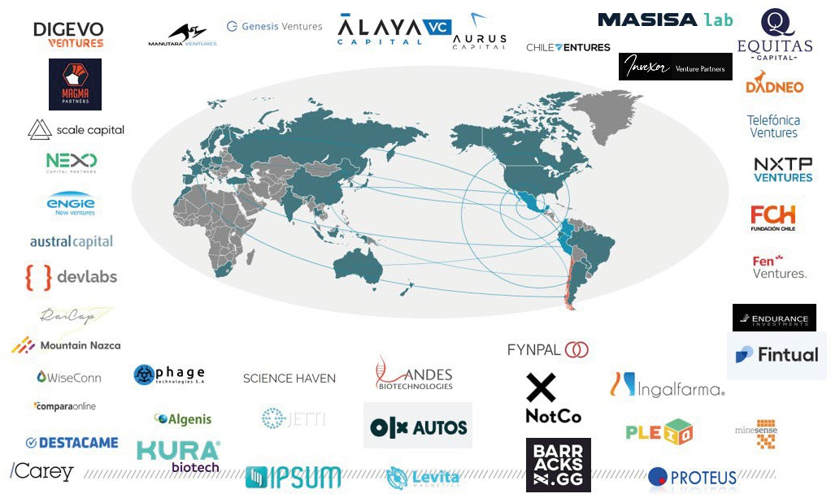
VENTURE CAPITAL EN CHILE - ECOSISTEMA Y MERCADO
En 2025, la inversión global en capital de riesgo continuó siendo muy significativa, superando ampliamente los niveles previos a 2020. Se estima que el financiamiento de VC global cerró el año en torno a los USD 425 mil millones, con importantes rondas en empresas de IA y tecnología, lo que representa un crecimiento de más del 15 %-30 % respecto a 2024. En sectores específicos como inteligencia artificial, se reportaron más de USD 190 mil millones de inversión solo en ese nicho durante 2025.
Ecosistema esta compuesto por diversos actores (fondos de inversión, corporate venture, start-ups, inversionistas ángeles, incubadoras privadas y estatales, universidades).
Apoyo gubernamental importante (CORFO, Start-Up Chile, ProChile, Startup Ciencia).
Asociaciones y organizaciones privadas (ACVC, ACAFI, FinteChile, Agtech Chile).
Normativa que incentiva el desarrollo VC (incentivos tributarios, Ley I+D, ley Fintech, entre otros).

Slide 9

Los fondos de VC no invierten en investigación básica, las empresas y los gobiernos si.
Menos del 10% del de los VC van a los emprendimientos en primera etapa.
Más del 80% de la inversión de VC está dirigida a hacer crecer el negocio.
En promedio los inversionistas de VC tienen su inversión por 7-10 años.
Los fondos VC intentan devolver el 25% a 35% de formal anual a los inversionistas.
Los fondos cobran un management fee del 2% y reciben un 20% de las utilidades.

Slide 10


¿QUÉ MIRAN LOS INVERSIONISTAS DE VENTURE CAPITAL A LA HORA DE INVERTIR?
RECURSOS HUMANOS
TECNOLOGÍA
MERCADO
INNOVACIÓN

Slide 11

Muchos emprendedores piensan que los inversionistas solo están en búsqueda de buenas ideas, cuando en realidad ellos lo que buscan son emprendimientos que estén bien administrados.
La cantidad de ejecutivos y empleados calificados para el cargo.
La complejidad de estructura de los cargos al interior de la compañía.
La habilidad para tomar riesgos.
Probablemente la inversión sea en personas que ya tengan una experiencia de éxito en el pasado.

Slide 12

ETAPAS DE FINANCIAMIENTO

Slide 13


BUYOUT
PRIVATE EQUITY
VENTURE CAPITAL
INVERSIONISTA
ANGEL
CAPITAL
SEMILLA
0-50 K 50-500 K 500 K-10MM 10MM-50MM 50MM Y MÁS

Slide 14

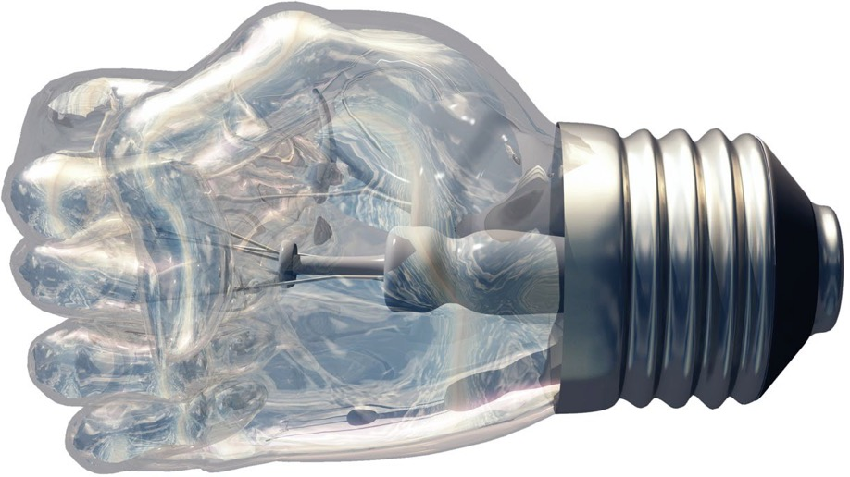
ACTORES DEL ECOSISTEMA
INVERSIONISTAS
STARTUPS
V/S

Slide 15

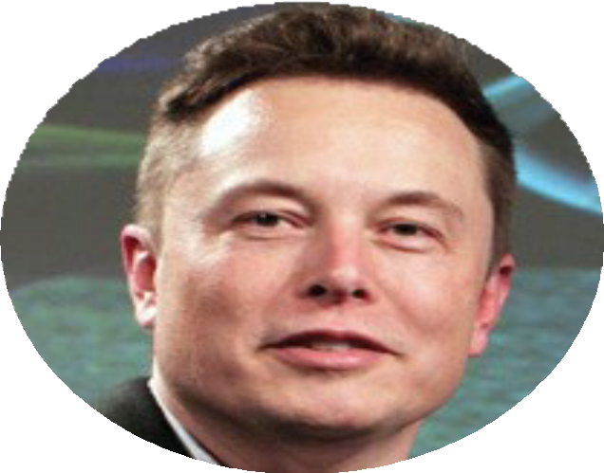
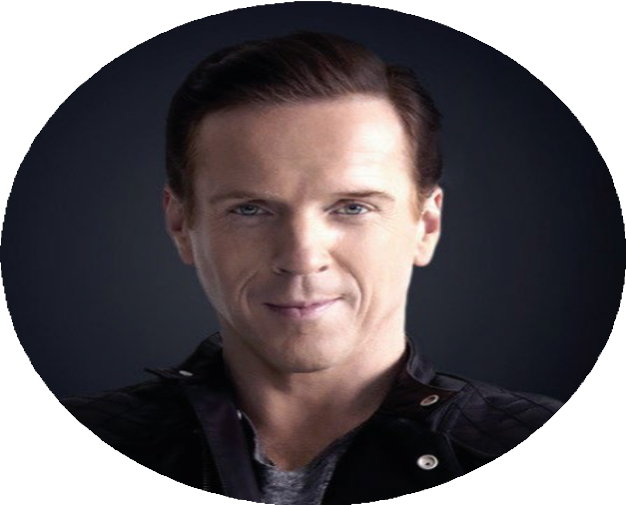
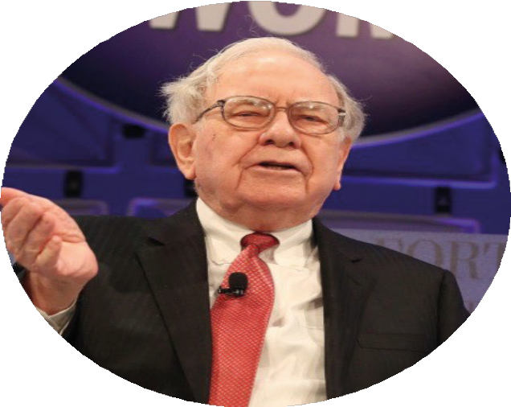
¿QUIÉNES INVIERTEN EN VC?

Slide 16



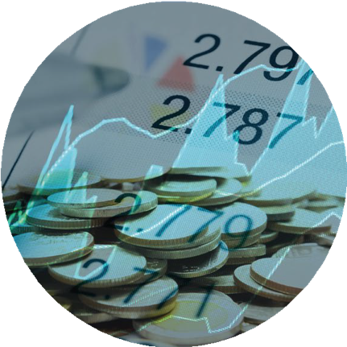
¿QUIÉNES INVIERTEN EN VC?
FAMILY, FRIENDS AND FOOLS
ÁNGELES
FIRMAS DE VENTURE CAPITAL
INSTITUCIONALES

Slide 17

ETAPAS DE INVERSIÓN

Slide 18
NEGOCIACIÓN
PARTICIPACIÓN
Series y Preferencias, Número y Precio de Acciones
ESTRUCTURA
Tranches, Due Diligence, Exclusividad, Firma, Cierre, Opciones
TIPO DE INVERSIÓN
Capital,
Deuda, Deuda Convertible
MONTOS
Valorización Compañía, Montos de la Ronda
ADMINISTRACIÓN
Directorio, Comités, Ejecutivos, Vetos, Quórums
OTROS
Confidencialidad, No Competencia, Non-Solicitation, Vesting Fundadores
TRANSFERENCIA ACCIONES
Suscripción
Preferente, ROFO, ROFR,
Tag Along, Drag Along
PREFERENCIAS ECONÓMICAS
Cláusulas
Anti-dilución,
Eventos y Preferencias de Liquidación, Dividendos

Slide 19
Aumento de Capital o Conditions Precedents
(e.g. regularización de ciertos
temas o reorganización)
Suscripción o transferencia de acciones
Pago del precio
Acuerdo de Confidencialidad Term Sheet (exclusividad?)
NEGOCIACIÓN
(
CIERRE
PREPARACIÓN
POST CIERRE
Due diligence

Slide 20
Conditions Precedent
(condiciones para cerrar)
Pago del precio
Transf. acciones / activos
Fusión
CIERRE
Acuerdo de Confidencialidad
Bi/unilateral
Información; usos
¿Qué es público?
Plazo
Carta de Intenciones, MoU o Term Sheet
(exclusividad?)
FIRMA DE CONTRATO
NEGOCIACIÓN |  | PERÍODO INTERMEDIO
Interim Covenants; R&W (Judicial, PI, Laboral)
Reporte FNE
PREPARACIÓN
POST CIERRE
Etapa de crecimiento
Armar equipo de trabajo
Búsqueda de target o comprador
Preparar negociación (auditar, valorizaciones, orden) (“Screen DD”)
Anticipar escenarios
Due diligence
Autorización target
Post Closing Covenants

Slide 21
¡GRACIAS!

